Slide 1
렌더링 - Environment and Effects

Slide 2
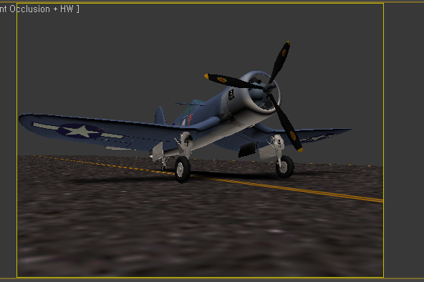
Fog + Volume Light + Lens Effect +Motion Blur 실습
필요한 파일 준비
F4U1.zip 파일 압축 해제
F4U1_Volumelight-Start.max 파일 열기

Slide 3
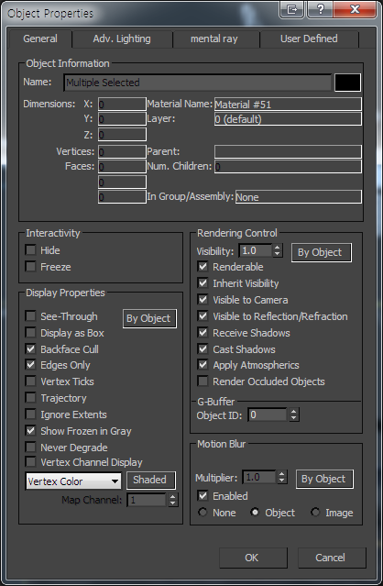
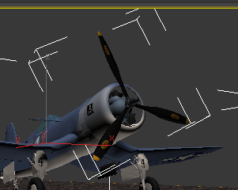
Fog + Volume Light + Lens Effect +Motion Blur 실습
Light 및 Volume Light 추가 원칙
장면에 Volume Light를 추가하기 위해서는 어두운 공간으로 설정. 빛을 막을 수 있는 벽 등이 필요
Volume Light를 사용하는 Light는 주로 Spot Light. 그림자 반드시 적용
프로펠러에 Motion Blur 적용
화면 오른쪽 아래 Play Animation 단추 클릭. 프로펠러 회전 확인
프로펠러를 마우스 오른쪽 단추로 클릭 > Object Properties 클릭
대화상자에서 Motion Blur > Object 라디오 단추 클릭 > OK 클릭

Slide 4
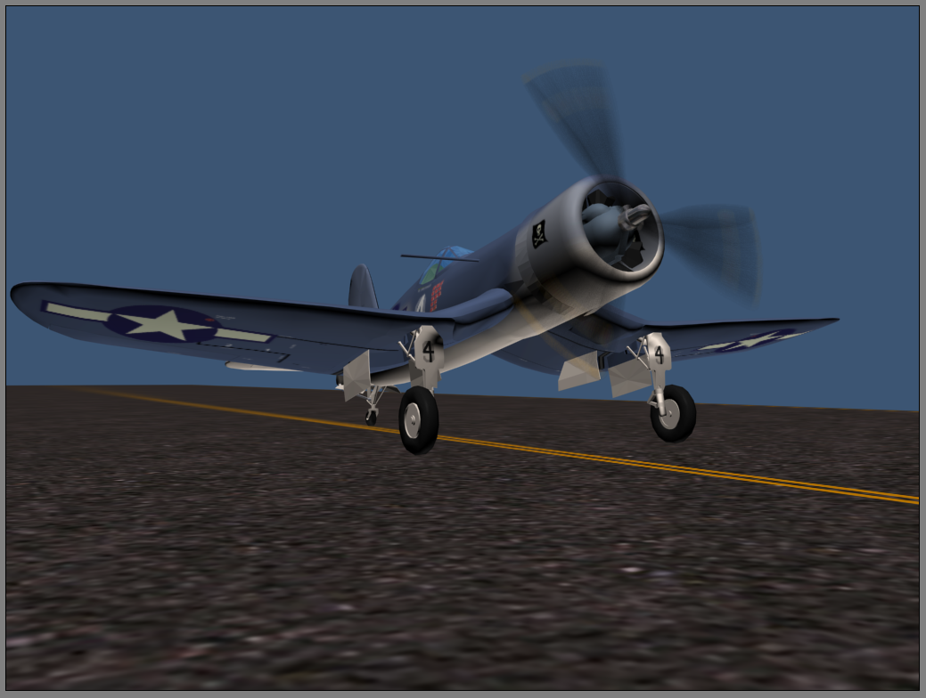
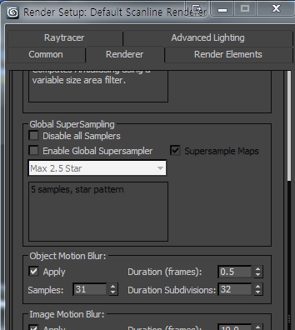
Fog + Volume Light + Lens Effect +Motion Blur 실습
F10 키를 눌러서 Render Setup 창 열기 > Renderer 탭 > Object Motion Blur 항목을 그림처럼 설정 (A)
Render 실행
A

Slide 5
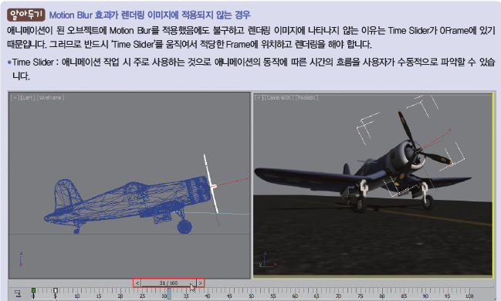
Fog + Volume Light + Lens Effect +Motion Blur 실습

Slide 6
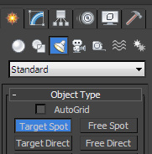
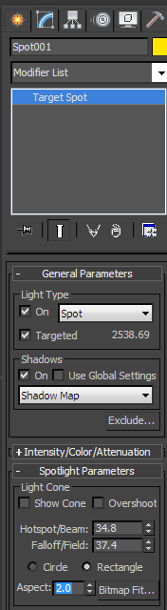
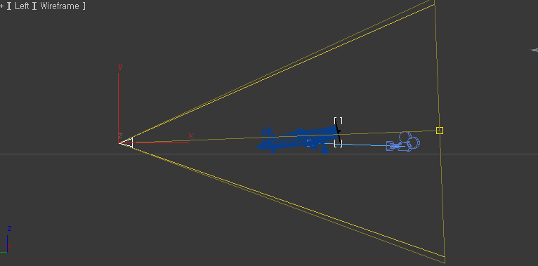
Fog + Volume Light + Lens Effect +Motion Blur 실습
Light 및 Volume Light 적용
Create > Lights > Standard > Target Spot
Left View에서 드래그 해서 Spot Light 생성 (A)
Modifier Stack으로 이동해서 Spot Light 옵션 조정 (B)
B
A

Slide 7
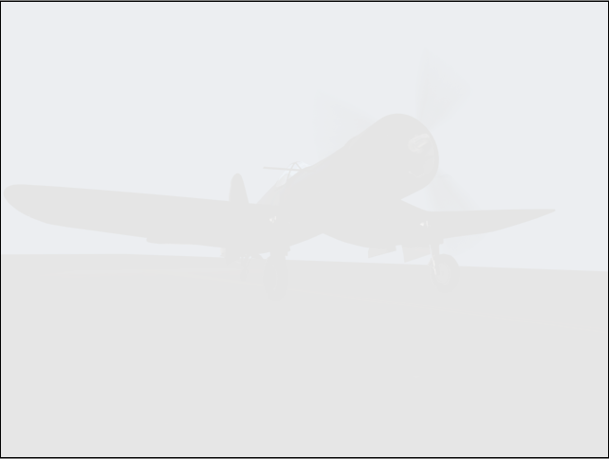
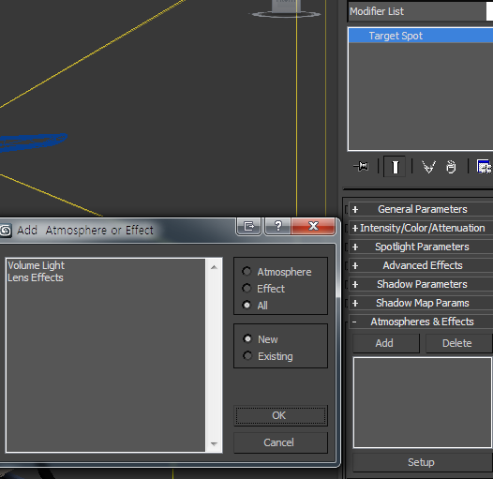
Fog + Volume Light + Lens Effect +Motion Blur 실습
같은 패널 아래 쪽에서 Atmospheres & Effects 클릭 > Add 단추 클릭 > Volume Light 선택 후 OK 클릭 (A)
랜더링해서 결과 확인
아직 자연스러운 Volume Light 생성되지 않음
감쇄(Attenuation) 효과가 적용되지 않았기 때문
A

Slide 8
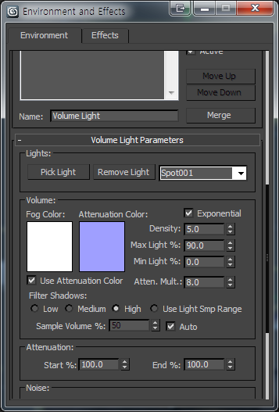
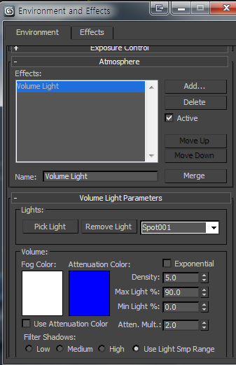
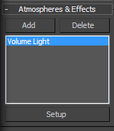
Fog + Volume Light + Lens Effect +Motion Blur 실습
Atmospheres & Effects 항목에서 Volume Light를 선택한 후 Setup 클릭 (A)
Attenuation Color를 좀 더 부드러운 색으로 변경, 매개 변수 설정 (B)
(A)
(B)

Slide 9
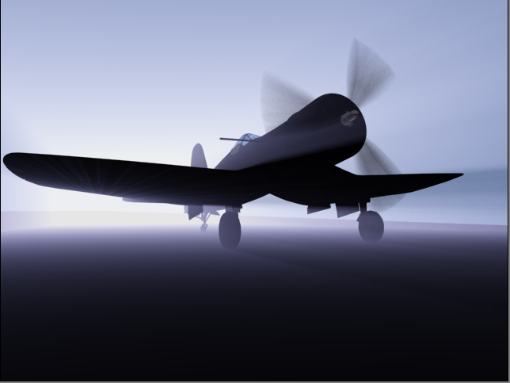
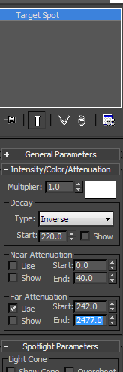
Fog + Volume Light + Lens Effect +Motion Blur 실습
Spot Light 선택 후 Modifier Stack에서 Decay, Attenuation 수정(A)
Render
A

Slide 10
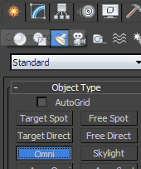
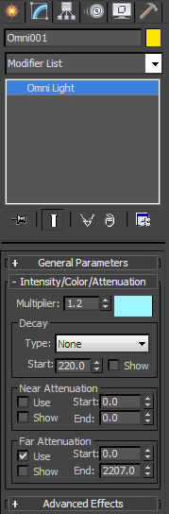
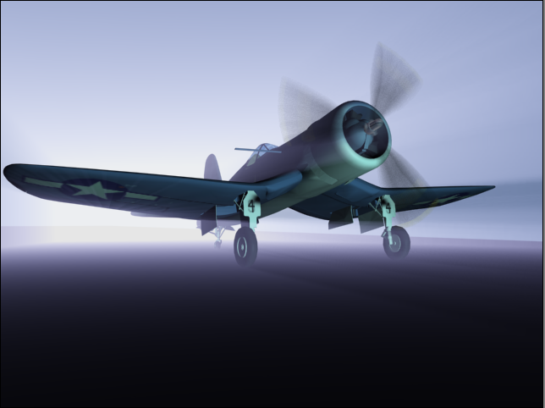
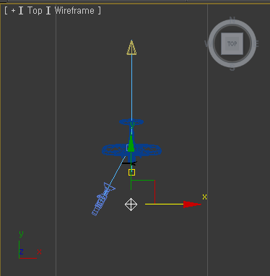
Fog + Volume Light + Lens Effect +Motion Blur 실습
역광이 적용되어 전체적으로 어둡기 때문에 보조 조명 추가
Create > Lights > Standard > Omni 클릭
Top View에서 Omni light 추가 (A)
Modifier Stack에서 색상 및 값 수정 (B)
Render
B
A

Slide 11
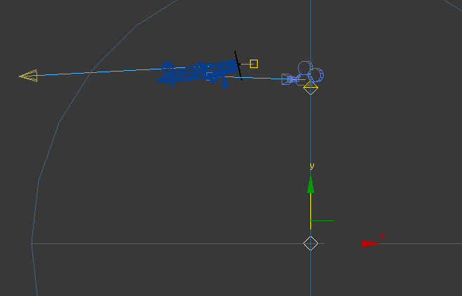
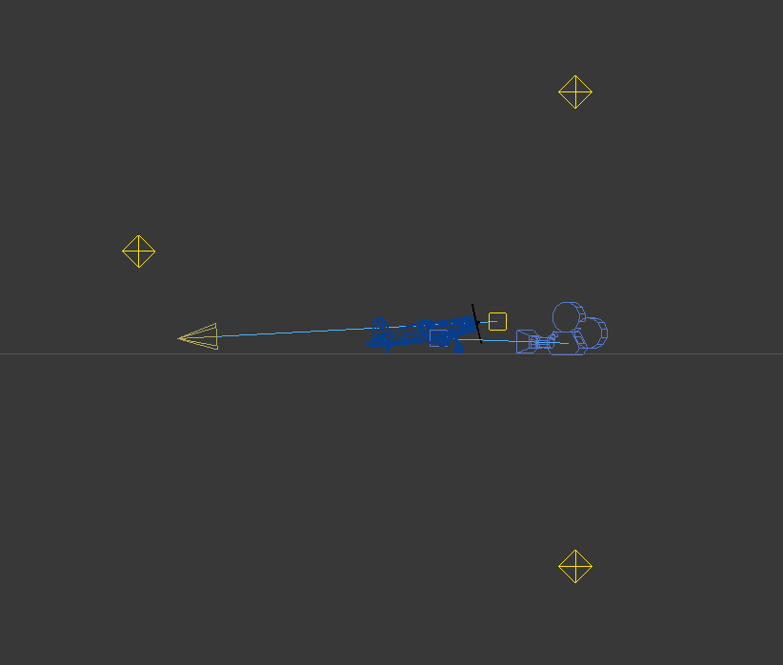
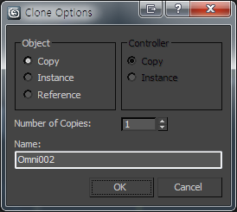
Fog + Volume Light + Lens Effect +Motion Blur 실습
Front View에서 처음 만든 Omni 라이트 선택. SHFIT+ 아래 이동 (A)
같은 방법으로 뒤쪽에도 복제 (B)
A
B

Slide 12
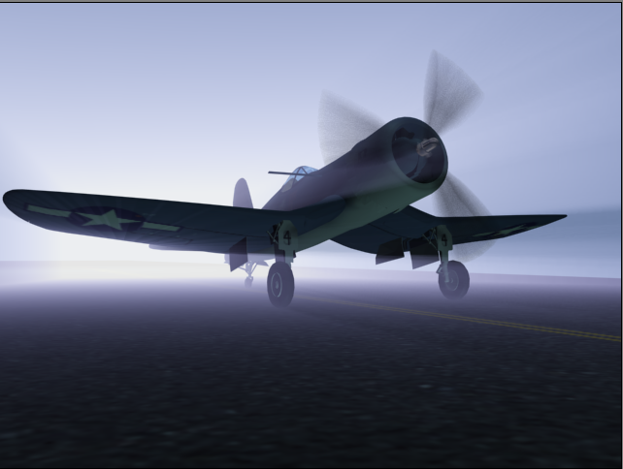
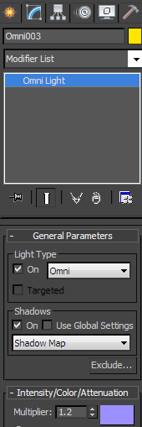
Fog + Volume Light + Lens Effect +Motion Blur 실습
Omni 라이트 위치 조정 (A)
뒤쪽 조명을 선택한 후에 색상을 보라색 계열로 변경 Shadows On 적용 (B)
Render
B
A

Slide 13
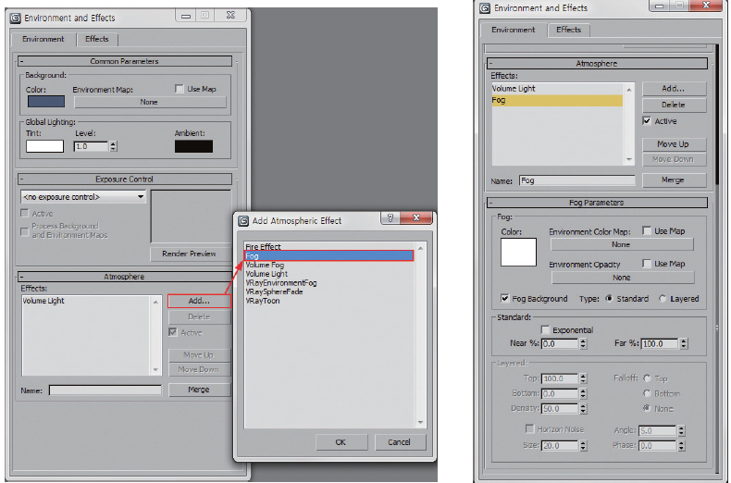
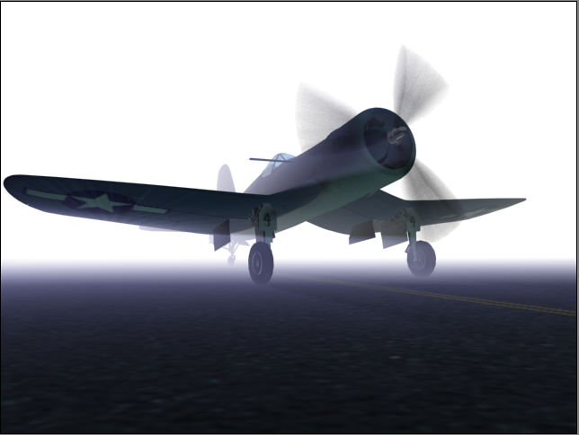
Fog + Volume Light + Lens Effect +Motion Blur 실습
안개 추가
Environment and Effect 대화상자 > Environment 탭 > Atmosphere ‘add’ 클릭 > ‘Add Atmospheric Effect’ 대화상자에서 Fog 선택 > OK 클릭
Render
Fog 때문에 이전에 적용한 Volume Light 효과 감소됨

Slide 14
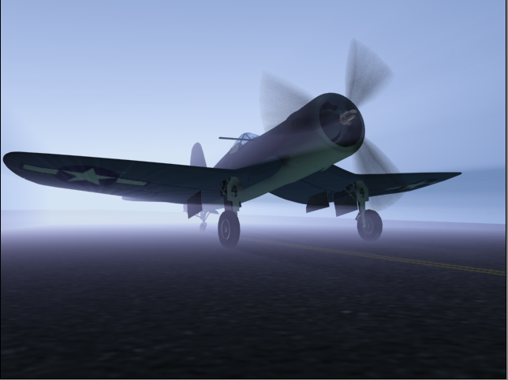
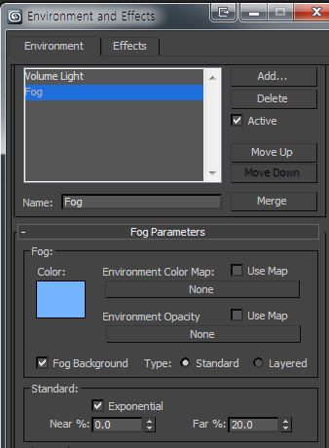
Fog + Volume Light + Lens Effect +Motion Blur 실습
Environment and Effect 대화상자 > Fog Parameters
표시한 부분 변경 (A)
Render
A

Slide 15
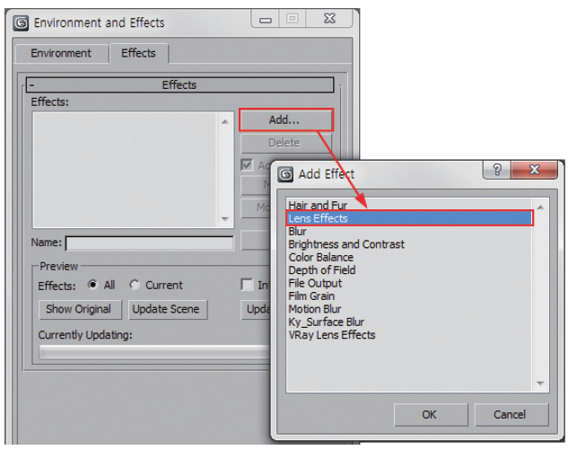
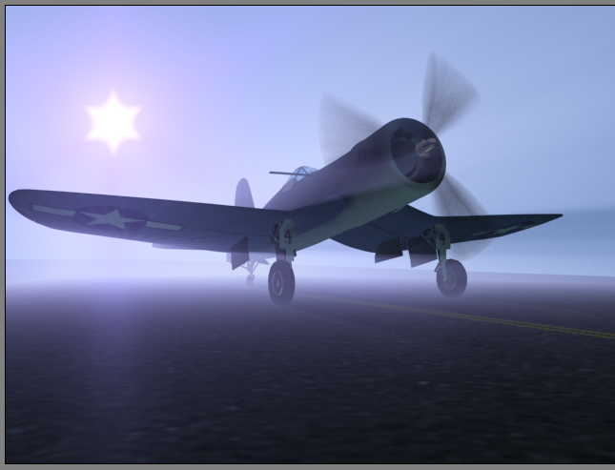
Fog + Volume Light + Lens Effect +Motion Blur 실습
장면에 Effect 추가
Rendering > Effects 클릭 > Environment and Effects 대화상자 열기
Effects > Add 클릭. Add Effect 대화상자에서 Lens Effects 선택 > OK 클릭 (A)
Lens Effects Globals > Parameters 탭 > Pick Light 단추 클릭 > 장면에서 Omni003 선택해서 현재 Lens Effects로 등록 (B)
Load 단추 클릭 > Load Lens Effects File 대화상자에서 spotlight.lzv 파일 선택
Render

Slide 16
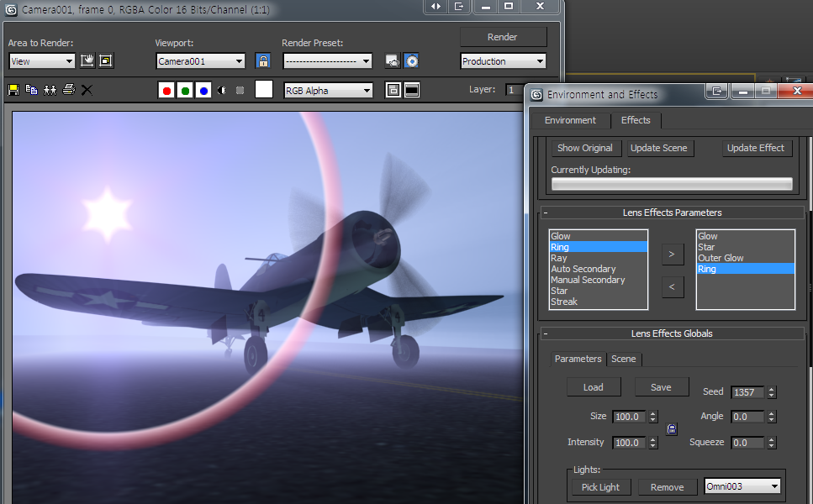
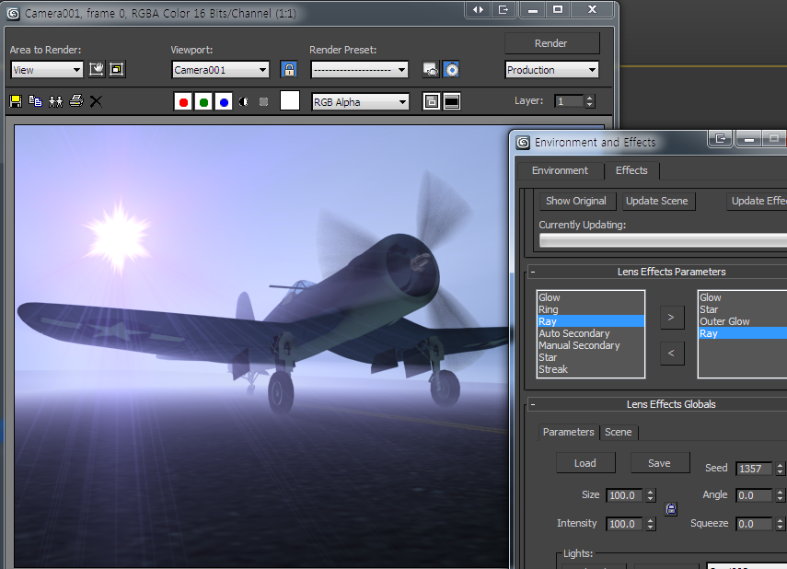
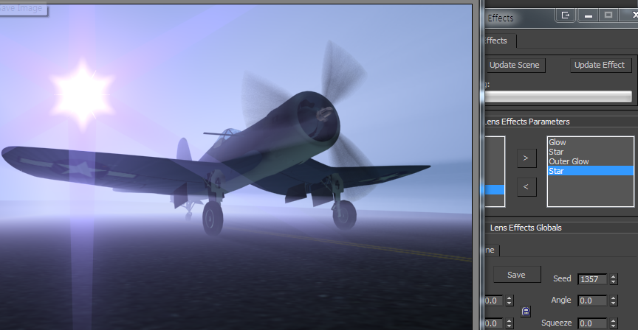
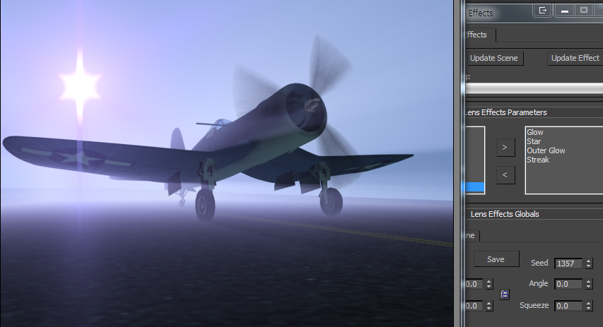
Fog + Volume Light + Lens Effect +Motion Blur 실습
Lens Effect Parameters 추가/변경

Slide 17
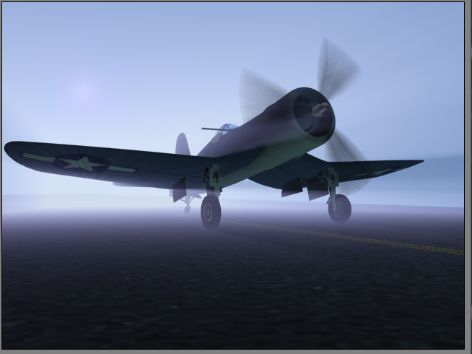
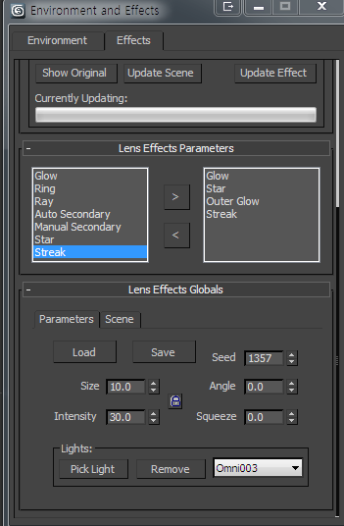
Fog + Volume Light + Lens Effect +Motion Blur 실습
렌즈 효과 수정
Environment and Effects > Lens Effects Globals에서 매개변수 수정
Render

Slide 18
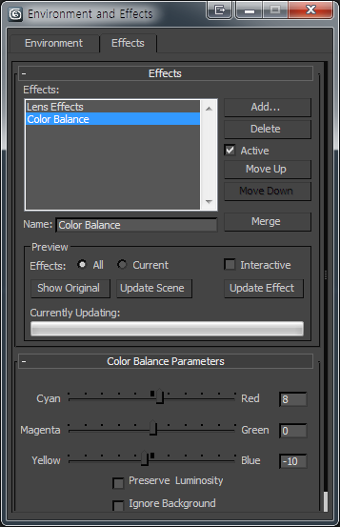
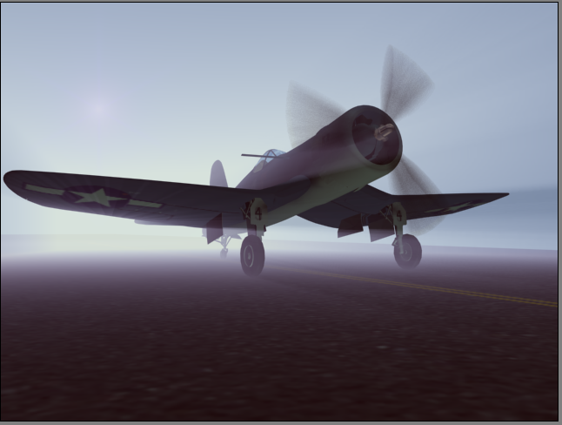
Fog + Volume Light + Lens Effect +Motion Blur 실습
렌즈 효과 수정
Environment and Effects > Effects > Add… 클릭 > Color Balance 추가
Color Balance Parameters 수정

Slide 19
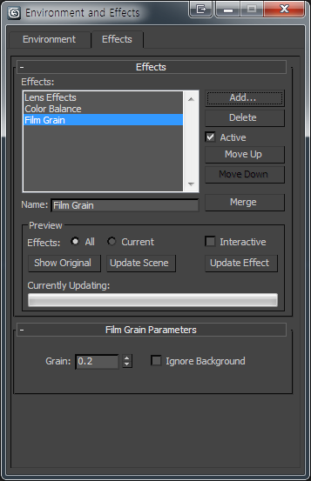

Fog + Volume Light + Lens Effect +Motion Blur 실습
렌즈 효과 수정
Environment and Effects > Effects > Add… 클릭 > Film Grain 효과 추가

Slide 20
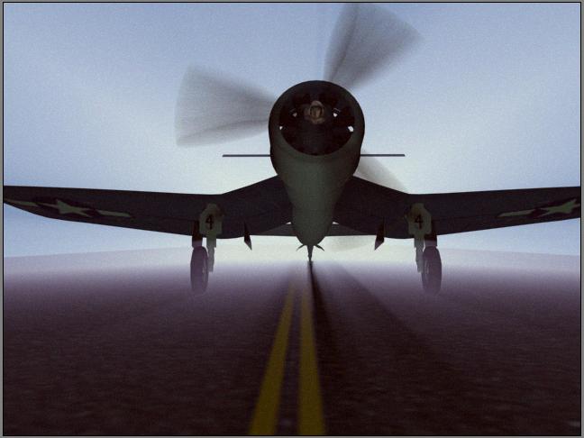
Fog + Volume Light + Lens Effect +Motion Blur 실습
카메라 이동 이미지

